Slide 1
rekenbegrippen
de schaal
de schaallijn
decimale getallen
evenwijdig
loodrecht
de doorsnede
de korting
de verhouding
het motief
het sjabloon
de daimeter
de maquette turven

Slide 2
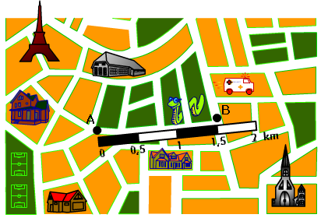
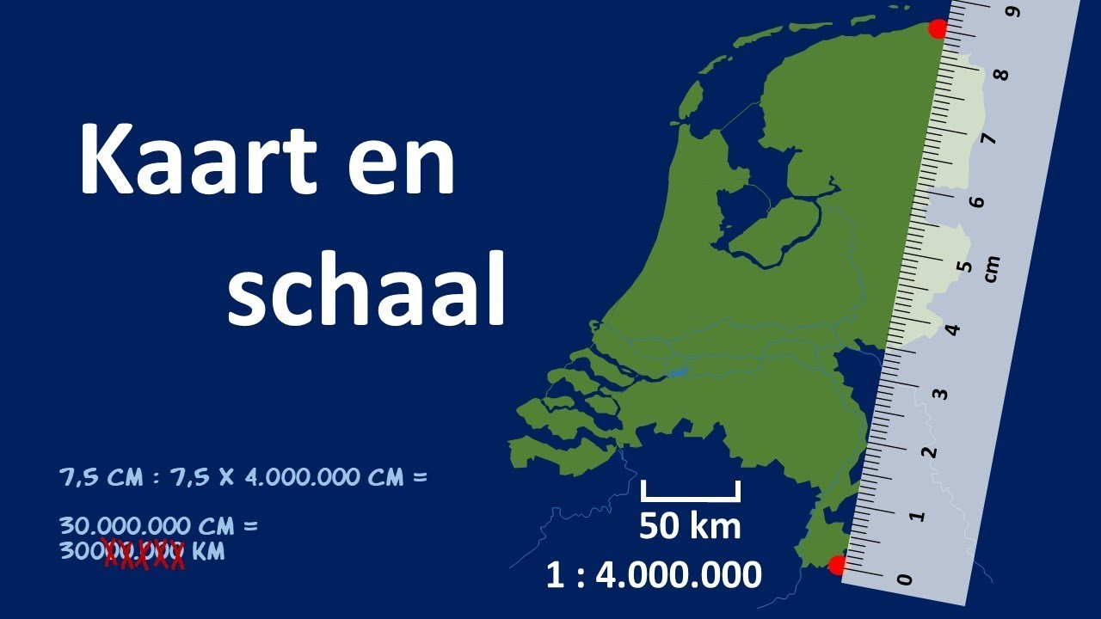
de schaal
je kunt uitrekenen hoe groot of ver het in werklijkheid is
de schaallijn
lijn om de werkelijke afstand te berekenen

Slide 3
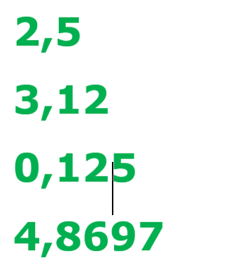
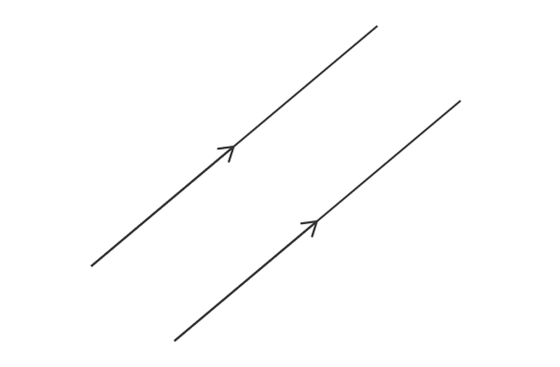
decimale getallen
getallen met een komma
evenwijdig
lijnen die overal even ver van elkaar liggen

Slide 4
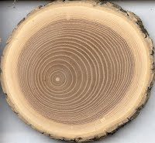
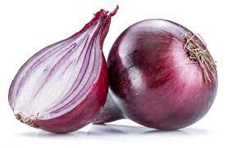
loodrecht
lijnen die recht op elkaar staan
de doorsnede
het vlak waar iets is doorgesneden

Slide 5
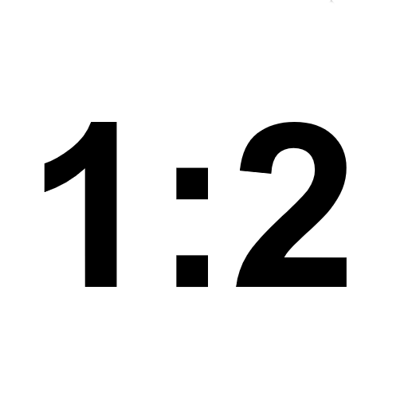
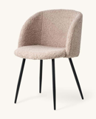
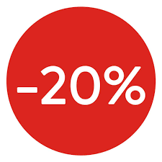
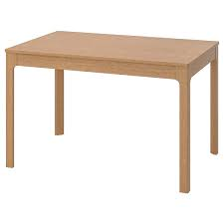
eraf
de korting
wat je minder hoeft te betalen
:
de verhouding

Slide 6
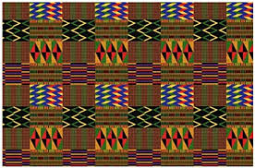
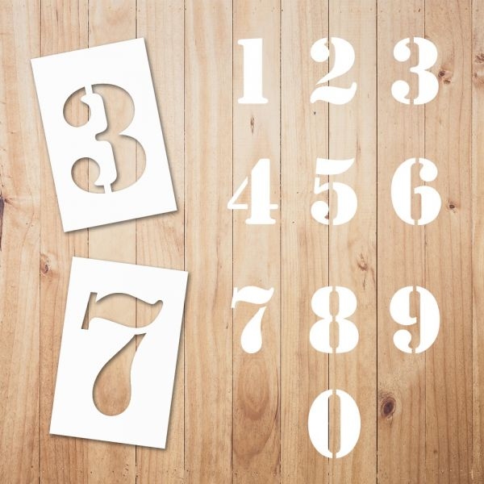
het motief
een patroon dat zich steeds herhaalt
het sjabloon
een vorm die je kunt natrekken

Slide 7
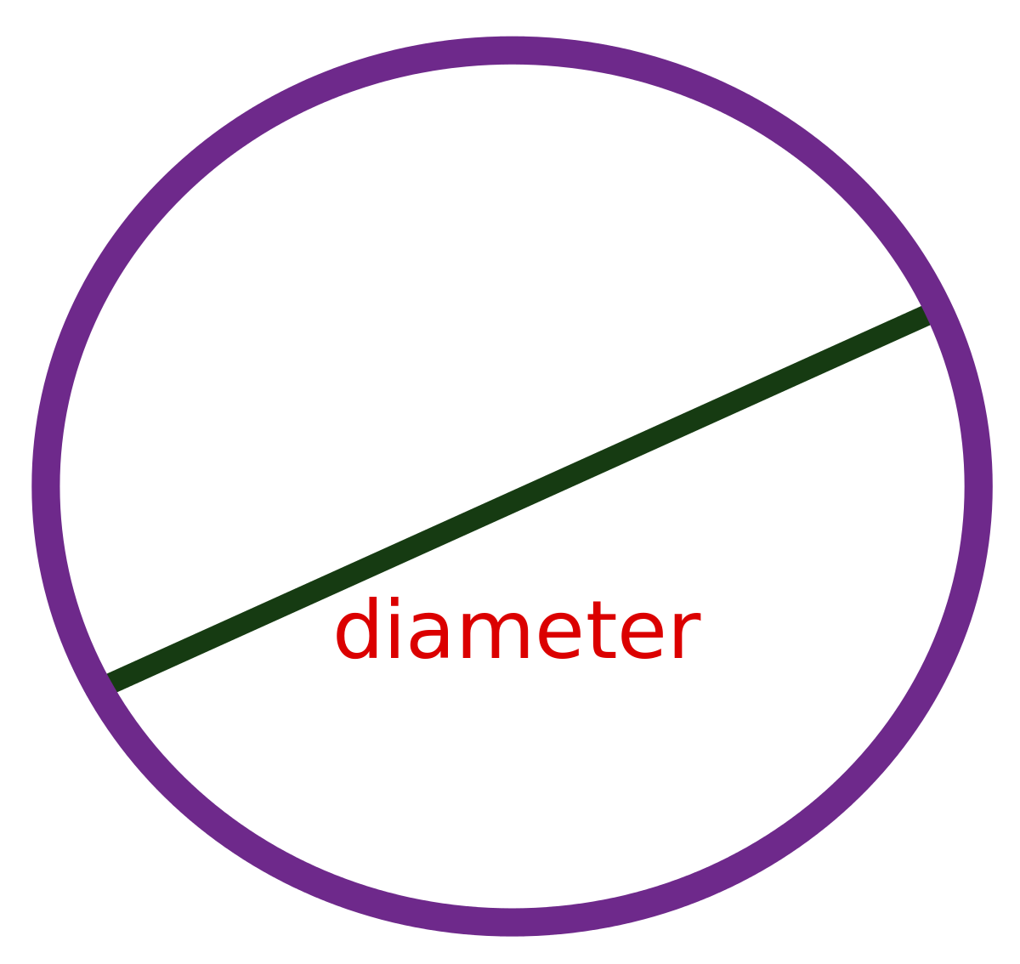
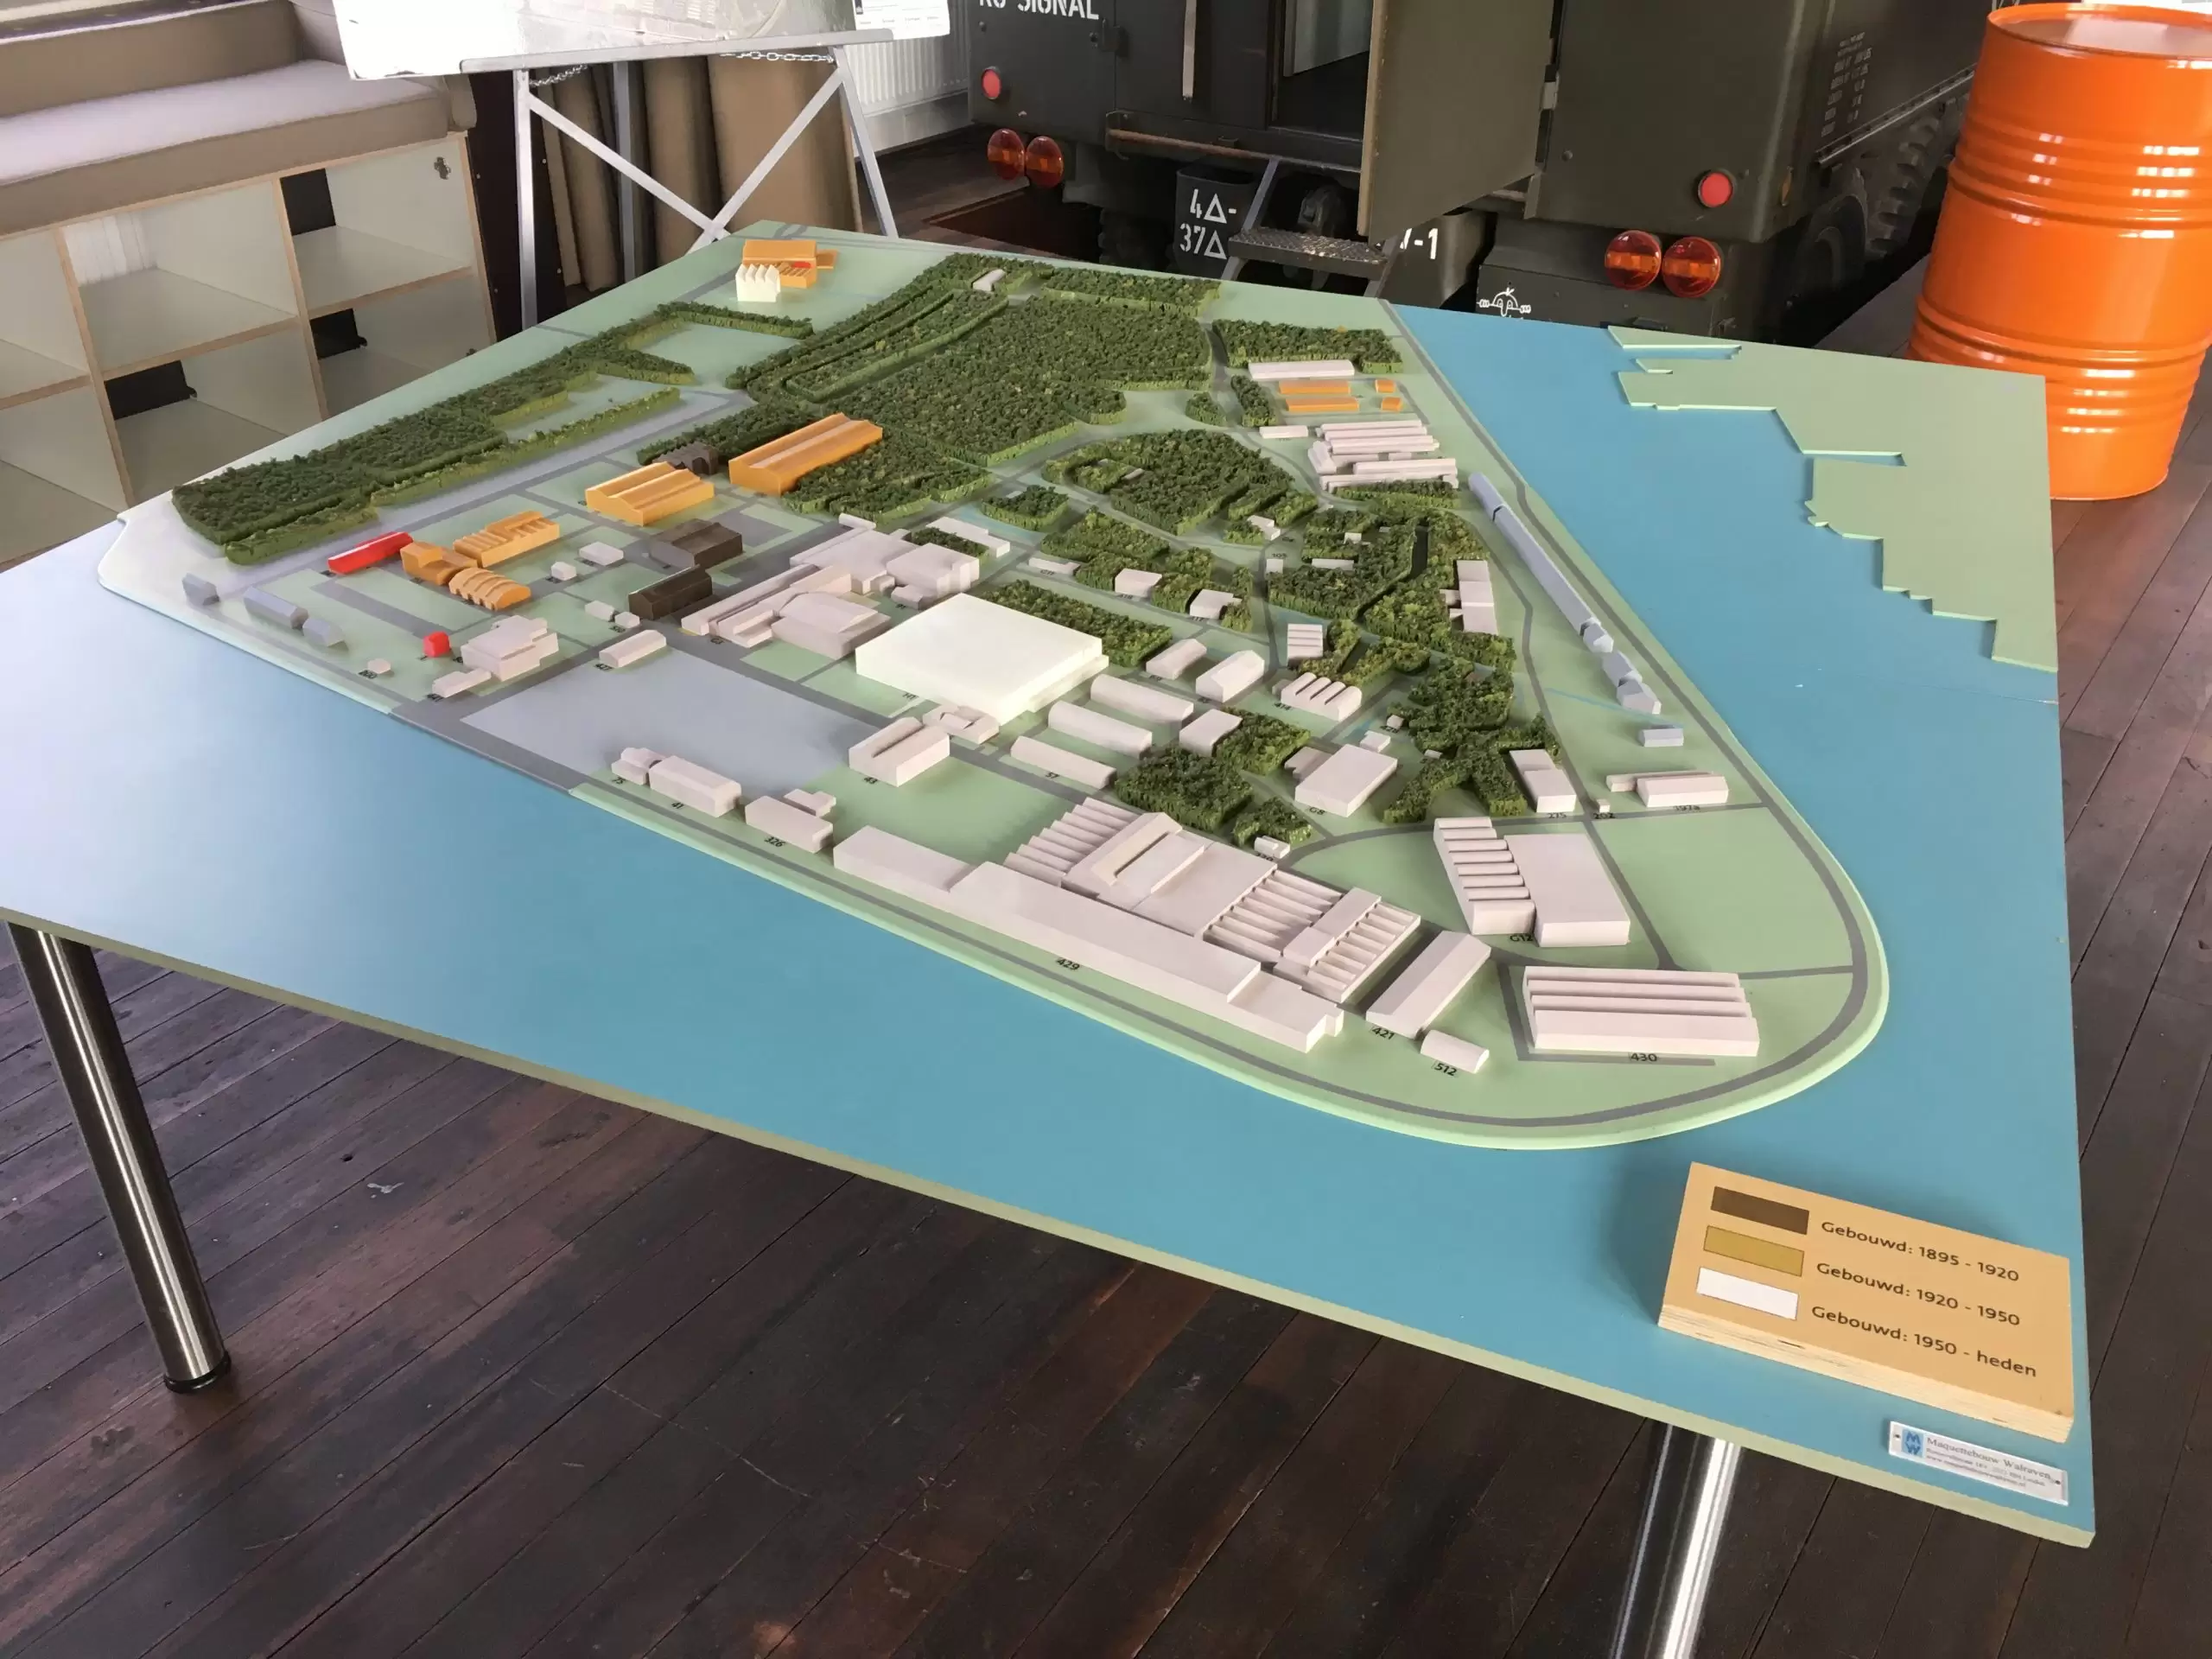
de diameter
de lengte van de lijn door het midden van een cirkel
de maquette
een voorbeeld in het klein hoe het er in de werkelijkheid uit gaat zien

